Slide 1
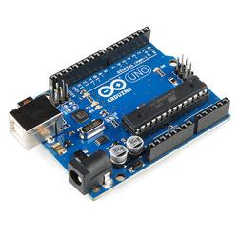

CENTRO FEDERAL DE EDUCAÇÃO TECNOLÓGICA DE MINAS GERAIS DIRETORIA DE EDUCAÇÃO PROFISSIONAL E TECNOLÓGICA Curso: Eletrotécnica Série:3ª Professor: Epaminondas de Souza Lage
Arduino : Programação Básica Parte I

Slide 2
2 – Conteúdo programático
Introdução
Objetivo
Computador
O que é o Arduino
Placas de Arduino
O que pode fazer com Arduino
Eletronica – Okit de desenvolvimento com Arduino
Programa de Computador
IDE
Linguagem de Programação
Algoritmo (Programa)
Variável
Tipo de Dado
Atribuição
Âmbito
Operador
Função
Chamada de Função
Valor de Retorno
Parâmetros
Comentários
Estruturas de Controle
While
For
If
If-Else
Bibliotecas
Bibliografia

Slide 3
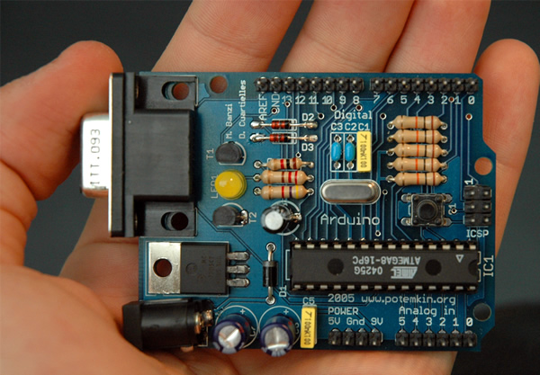
1ª Aula - o Arduino

Slide 4
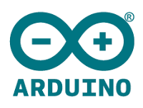
Introdução
Objetivo
Apresentar, de uma forma simples e rápida, o básico de programação para que você possa começar a utilizar o Arduino em seus projetos.
Apresentar os conceitos importantes para programar o Arduino.

Slide 5
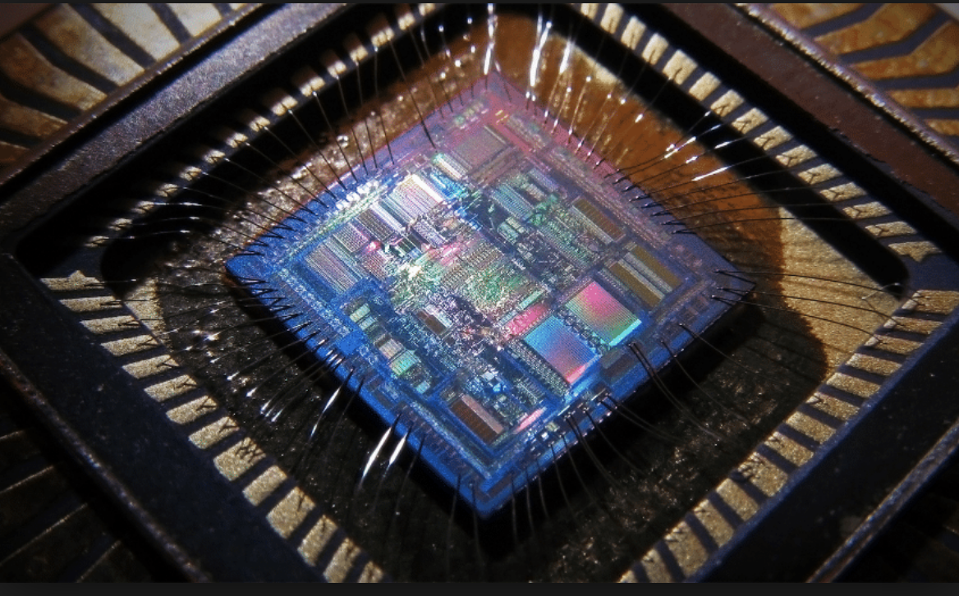
Computador
Um computador é, de forma simplificada, uma máquina que processa instruções. Essas instruções são processadas no "cérebro" do computador, que se chama microprocessador.
Todo computador possui pelo menos um microprocessador. O Arduino, por exemplo, nada mais é do que um computador muito pequeno, e ele utiliza um microprocessador do modelo ATmega.
Alguns microprocessadores, como o ATmega, também são chamados de microcontroladores.

Slide 6

O que é o Arduino
O Arduino foi criado em 2005 por um grupo de 5 pesquisadores :
Massimo Banzi,
David Cuartielles,
Tom Igoe,
Gianluc Martino e
David Mellis.
O objetivo era elaborar um dispositivo que fosse ao mesmo tempo barato, funcional e fácil de programar, sendo dessa forma acessível a estudantes e projetistas amadores. Além disso, foi adotado o conceito de hardware livre, o que significa que qualquer um pode montar, modificar, melhorar e personalizar o Arduino, partindo do mesmo hardware básico.

Slide 7
O que é o Arduino
Arduino é uma plataforma open-source de prototipagem eletrônica com hardware e software flexíveis e fáceis de usar, destinado a artistas, designers, hobbistas e qualquer pessoa interessada em criar objetos ou ambientes interativos.

Slide 8
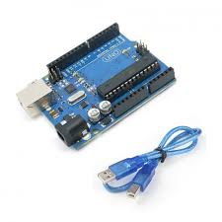
Eletrônica com o Arduino Arduino e Cabo de conexão USB

Slide 9
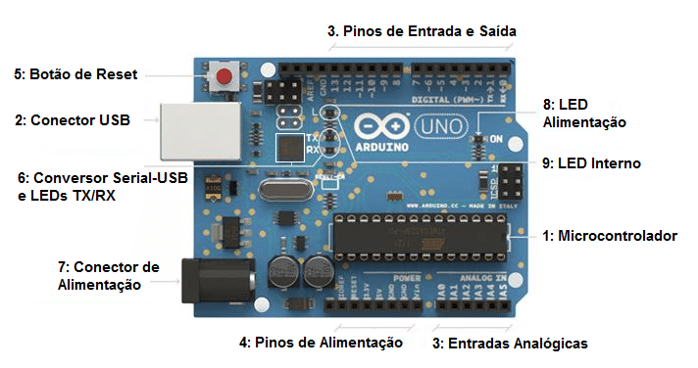
Arduino UNO

Slide 10
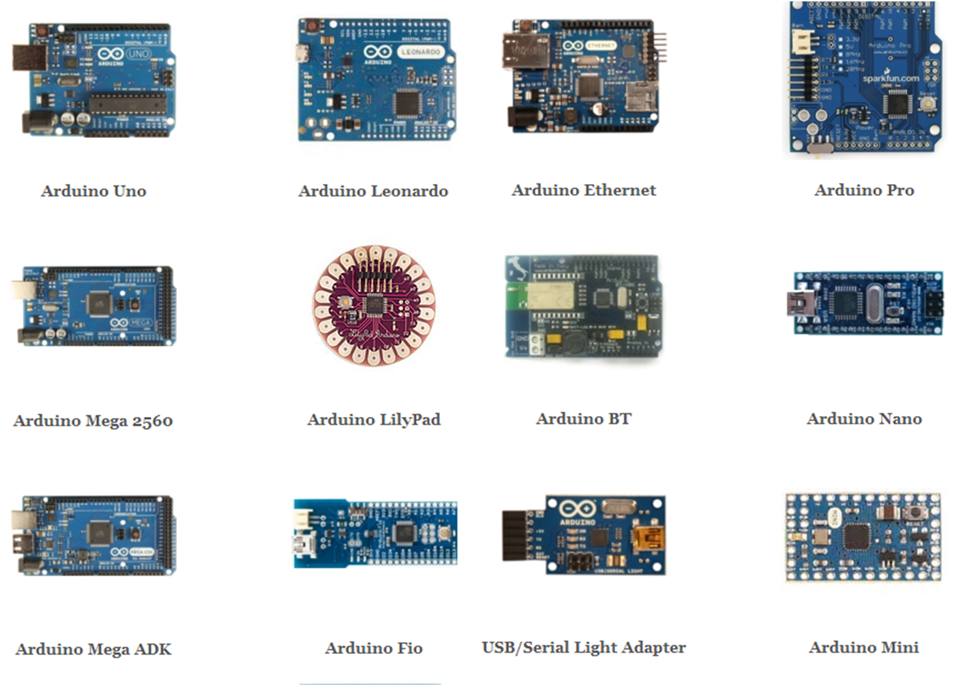
Modelos de placas de Arduino

Slide 11
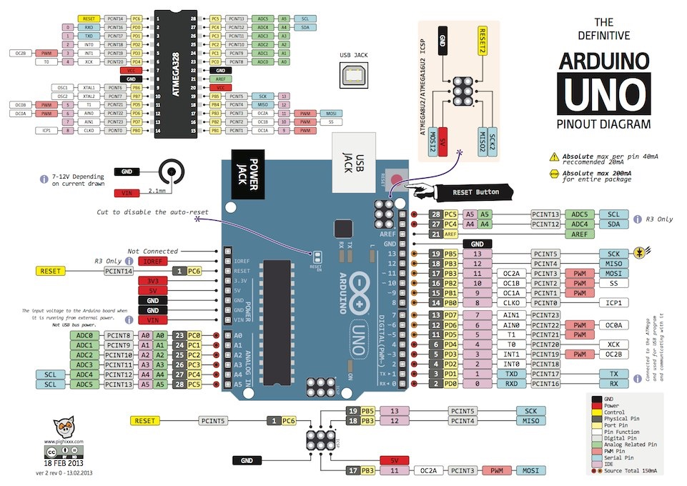
Arduino UNO

Slide 12
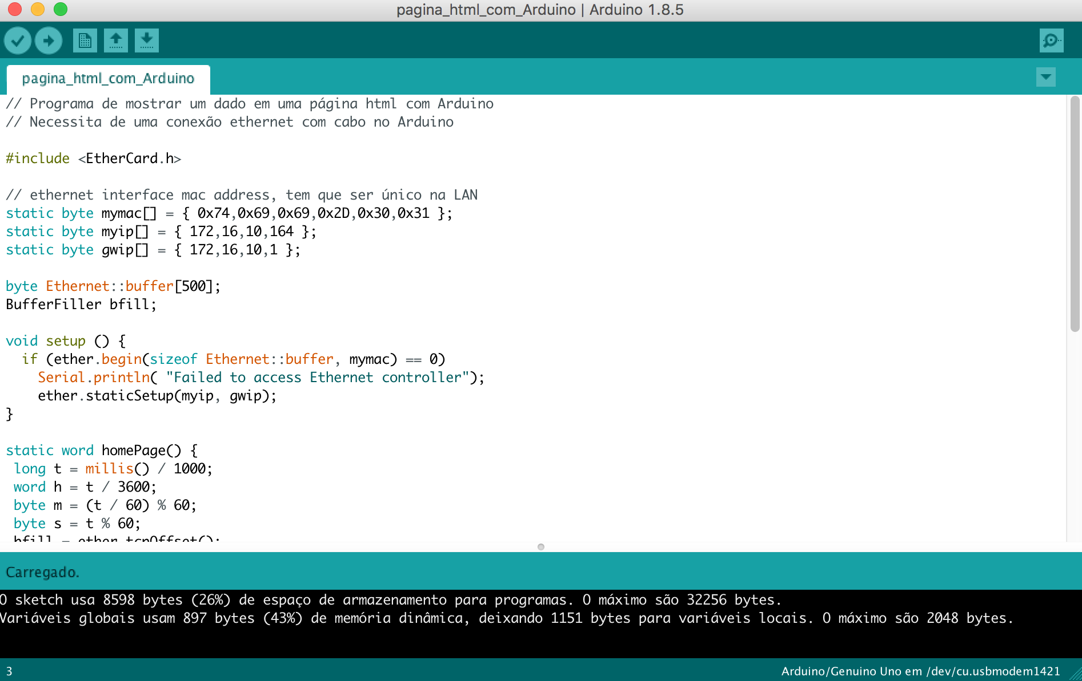
O que é o Arduino
Assim, foi criada uma placa composta por um microcontrolador Atmel, circuitos de entrada/saída e que pode ser facilmente conectada à um computador e programada via IDE (Integrated Development Environment, ou Ambiente de Desenvolvimento Integrado) utilizando uma linguagem baseada em C/C++, sem a necessidade de equipamentos extras além de um cabo USB.

Slide 13

IDE Arduino
É o ambiente de desenvolvimento Arduino mais conhecido, desenvolvido e atualizado pela empresa criadora da placa controladora do Arduino.
Página Web: http://www.arduino.cc
Multi-plataforma: Sim.
Licença livre: Sim, GNU GPL v2.
Syntax Highlight: Sim.
Error Highlighting no código: Não.
Sketch Compilation and Loading integrado: Sim.
Monitor Série: Sim.

Slide 14
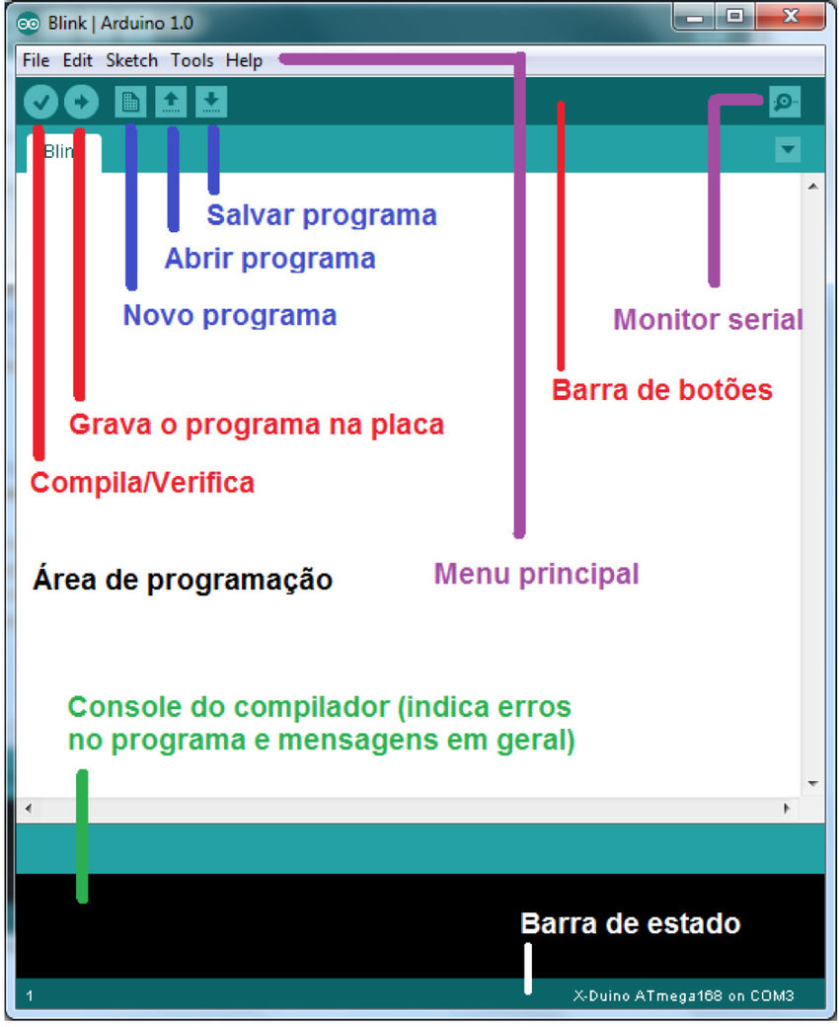
IDE Arduino

Slide 15
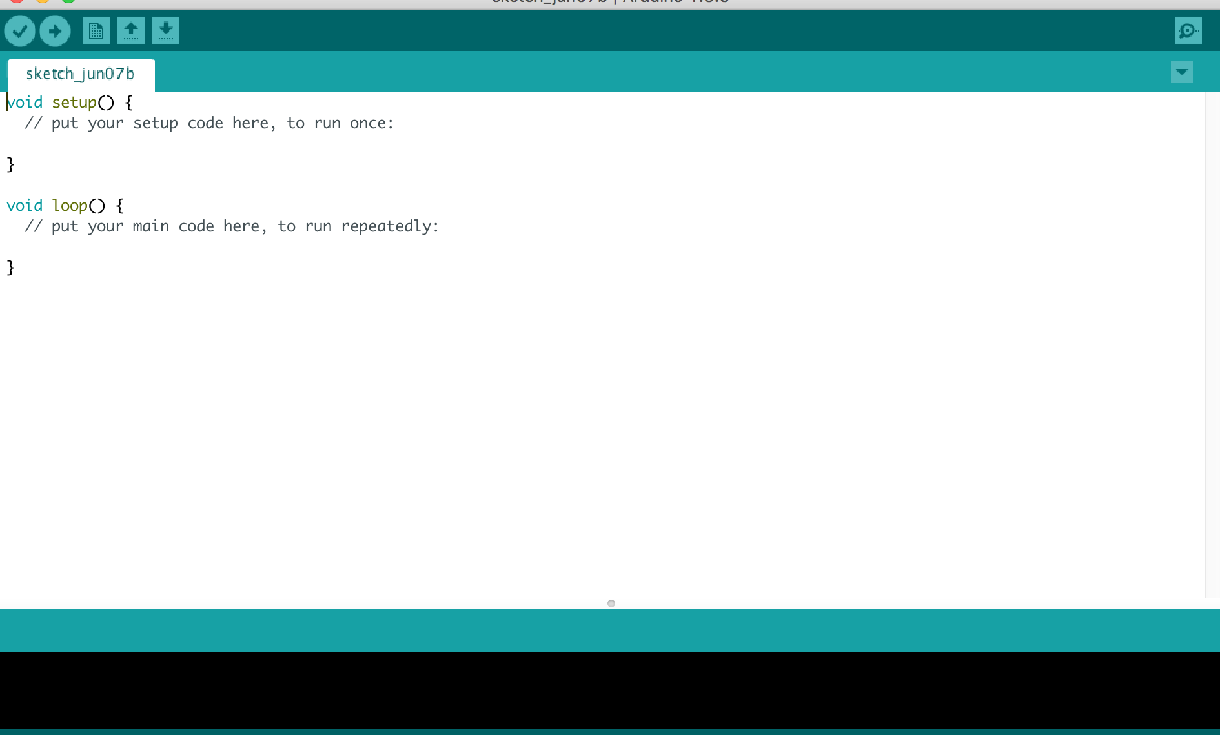
Programa em Arduino

Slide 16
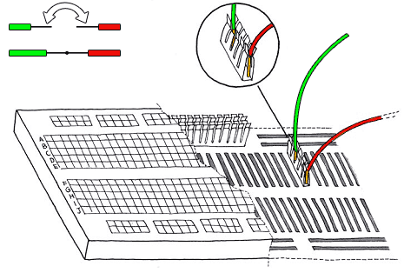
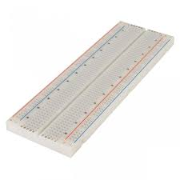
Eletrônica com o Arduino Protoboard

Slide 17
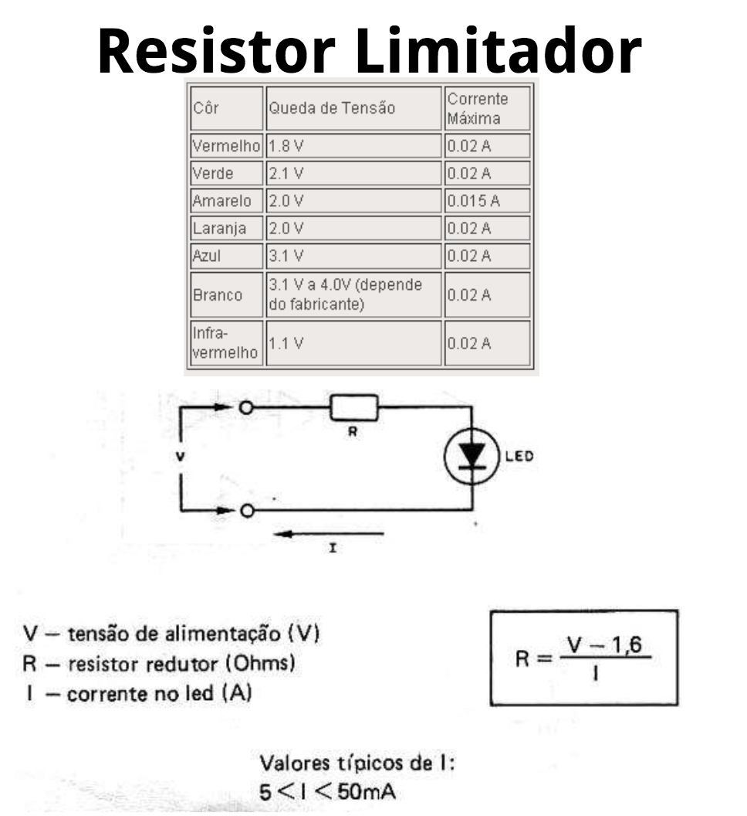
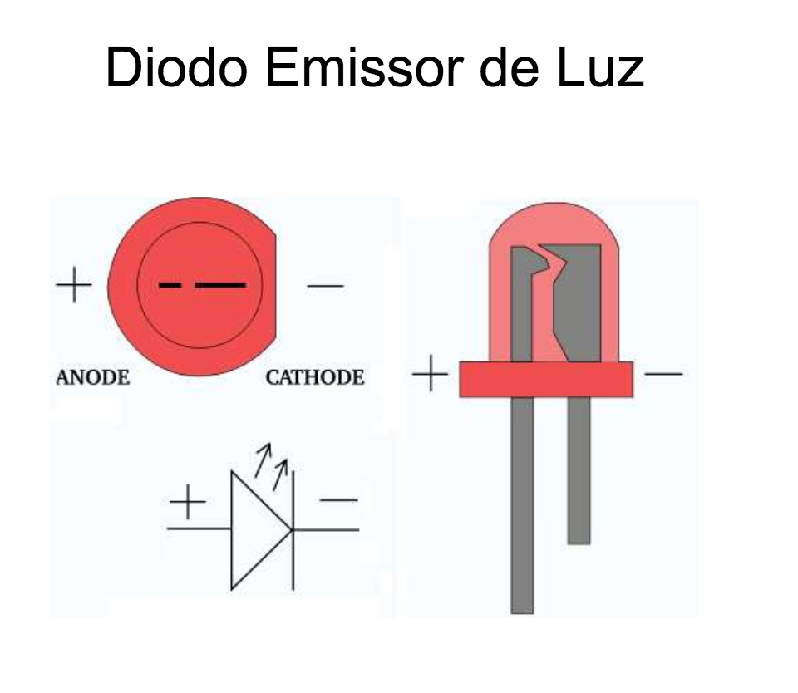
Eletrônica com o Arduino LED

Slide 18
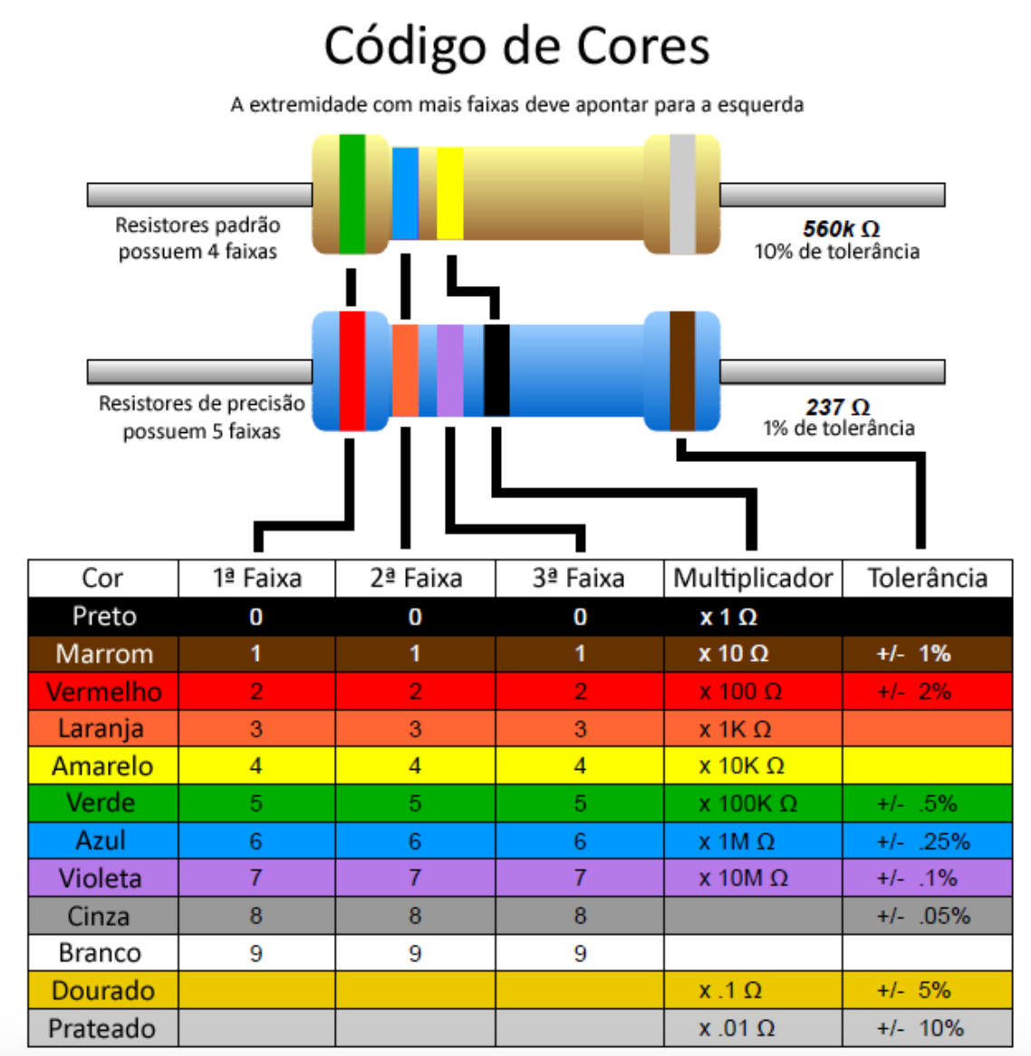
Eletrônica com o Arduino Resistores

Slide 19
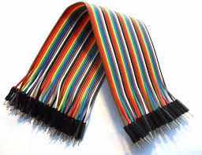
Eletrônica com o Arduino Jumper Fio 40 Peças Femea - Femea para Arduino

Slide 20
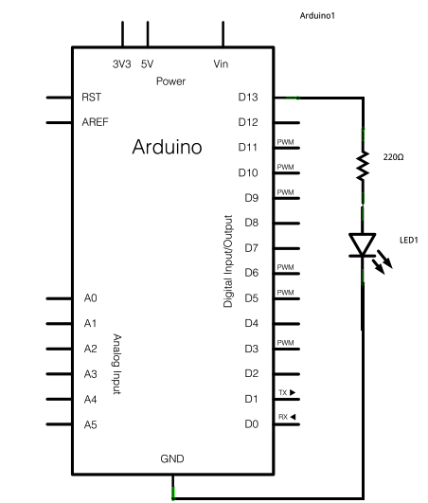
Programa BLINK
01 Arduino
01 Resistor 220 ohm
01 LED
Protobord
Fios para conexão
Cabo USB para comunicar com o Arduino
Software Arduino instalado e configurado
void setup() { // initialize digital pin LED_BUILTIN as an output. pinMode(LED_BUILTIN, OUTPUT); } // the loop function runs over and over again forever void loop() { digitalWrite(LED_BUILTIN, HIGH); // turn the LED on (HIGH is the voltage level) delay(1000); // wait for a second digitalWrite(LED_BUILTIN, LOW); // turn the LED off by making the voltage LOW delay(1000); // wait for a second }

Slide 21
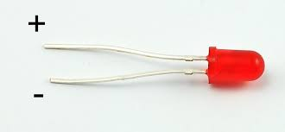
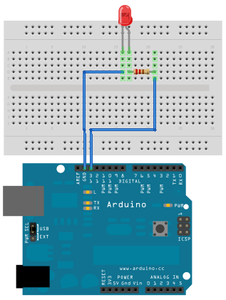
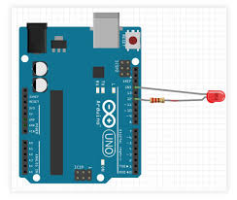
O Programa Blink

Slide 22
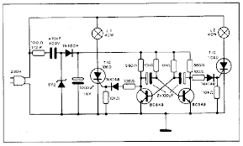
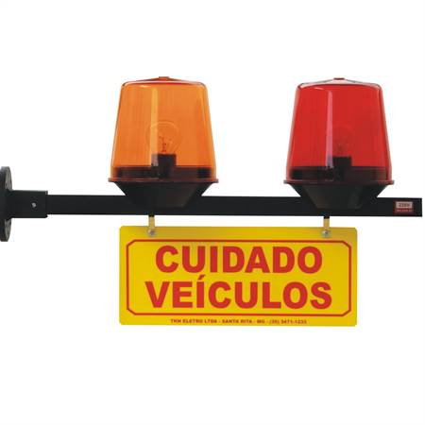
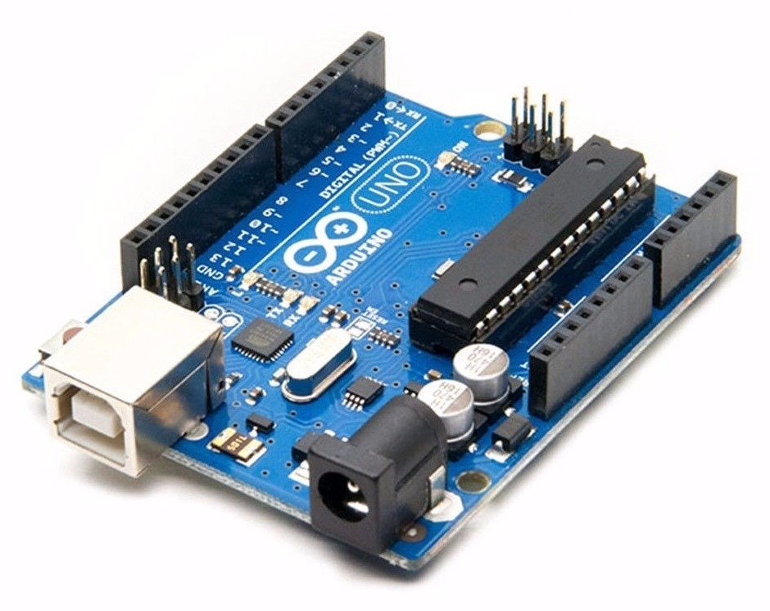
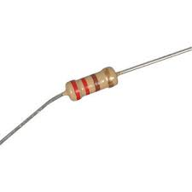
Ex 1 : Luzes de sinalização de Garagem

Slide 23
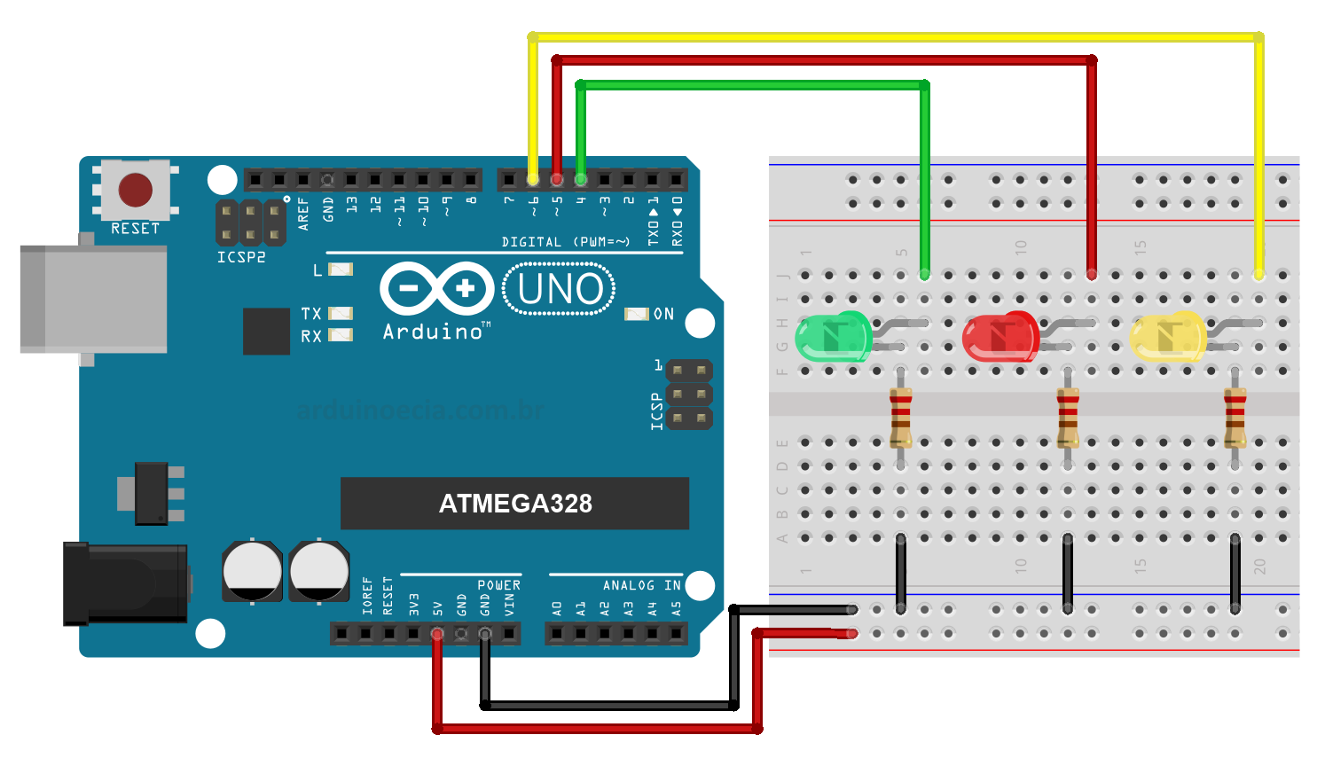
Ex2 : Sequencial 3 canais

Slide 24
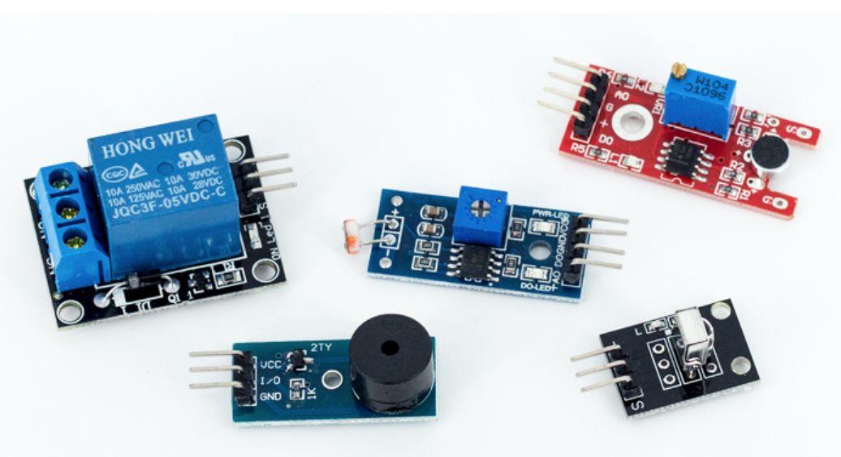
O que você pode fazer com o Arduino?
Você pode automatizar sua casa, seu carro, seu escritório, criar um novo brinquedo, um novo equipamento ou melhorar um já existente. Tudo vai depender da sua criatividade.
Para isso, o Arduino possui uma quantidade enorme de sensores e componentes que você pode utilizar nos seus projetos.
Grande parte do material utilizado está disponível em módulos, que são pequenas placas que contém os sensores e outros componentes auxiliares como resistores, capacitores e leds.

Slide 25
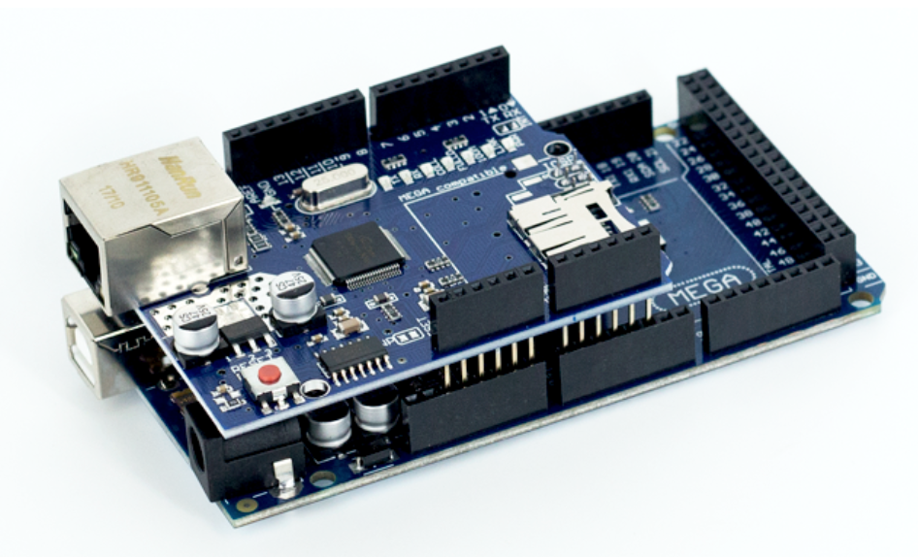
O que você pode fazer com o Arduino?
Existem também os chamados Shields, que são placas que você encaixa no Arduino para expandir suas funcionalidades.
A imagem abaixo mostra um Arduino Ethernet Shield encaixado no Arduino Mega 2560. Ao mesmo tempo que permite o acesso à uma rede ou até mesmo à internet, mantém os demais pinos disponíveis para utilização, assim você consegue, por exemplo, utilizar os pinos para receber dados de temperatura e umidade de um ambiente, e consultar esses dados de qualquer lugar do planeta:

Slide 26
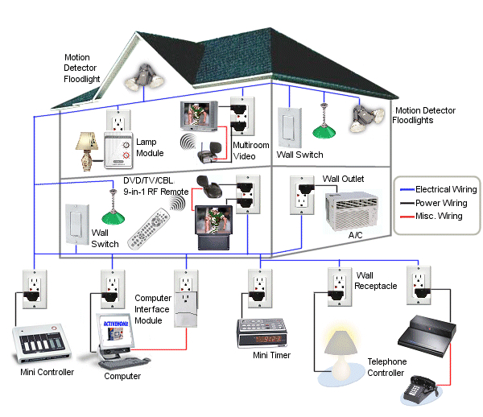
O que você pode fazer com o Arduino?
http://blog.usinainfo.com.br/categoria/automacao-residencial/
http://blog.fazedores.com/top-5-projetos-com-arduino-e-motores/
https://www.flipeflop.com/blog/
http://labdegaragem.com/page/projetos-1
http://www.facacomarduino.info/
http://www.fabiones.com.br/images/Projetos%20com%20Arduino%20e%20Android%20-%20Simon%20Monk.pdf

Slide 27

2ª. Aula Começando a programar

Slide 28
Programa de Computador
Um programa de computador, ou software, é uma sequência de instruções que são enviadas para o computador. Cada tipo de microprocessador (cérebro) entende um conjunto de instruções diferente, ou seja, o seu próprio "idioma". Também chamamos esse idioma de linguagem de máquina.
As linguagens de máquina são, no fundo, as únicas linguagens que os computadores conseguem entender, só que elas são muito difíceis para os seres humanos entenderem. É por isso nós usamos uma coisa chamada linguagem de programação.

Slide 29
Linguagem de Programação
Nós seres humanos precisamos converter as nossas idéias para uma forma que os computadores consigam processar, ou seja, a linguagem de máquina.
Essas linguagens de programação também são chamadas de linguagens de programação de alto nível. A linguagem de programação utilizada no Arduino é a linguagem C++ (com pequenas modificações), que é uma linguagem muito tradicional e conhecida.

Slide 30
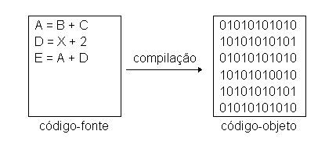
Linguagem de Programação
Para converter um programa escrito em uma linguagem de alto nível para linguagem de máquina, nós utilizamos uma coisa chamada compilador. A ação de converter um programa para linguagem de máquina é chamada compilar. O texto contendo o programa em uma linguagem de programação de alto nível também é conhecido como o código fonte do programa.

Slide 31
Algoritmo (Programa)
Um algoritmo é um conjunto de instruções muito concretas e ordenadas que é necessário seguir para realizar uma tarefa. Alguns exemplos de algoritmos são muito simples: seguir uma receita do médico, lavar os dentes, preparar uma máquina de lavar, etc.

Slide 32
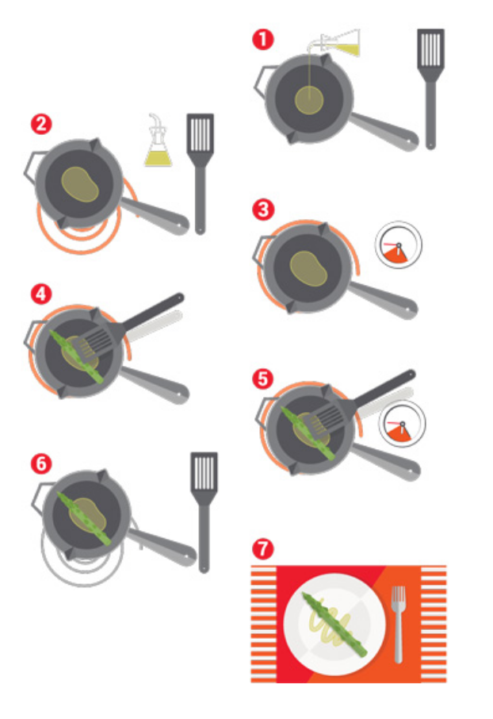
Algoritmo (Programa)
Um algoritmo poderia ser uma receita de cozinha, onde é explicado passo a passo como cozinhar o prato que queiras.
Por azeite na frigideira.
Por a frigideira ao fogo.
Esperar que o azeite fique quente.
Colocar o espargo na frigideira.
Cozinhar até que fique pronto.
Apagar o fogo e retirar a frigideira.
Colocar o espargo num prato.

Slide 33
IDE
Para compilar um programa, normalmente se utiliza um ambiente de desenvolvimento (ou IDE, do inglês Integrated Development Environment), que é um aplicativo de computador que possui um compilador integrado, onde você pode escrever o seu programa e compilá-lo.

Slide 34
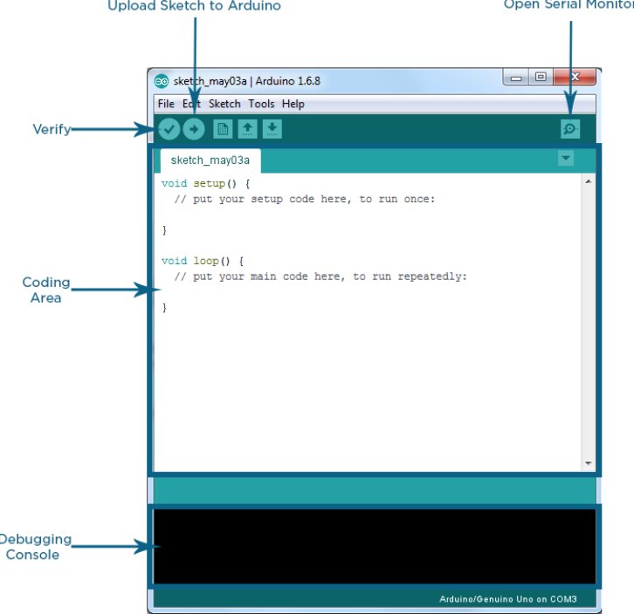
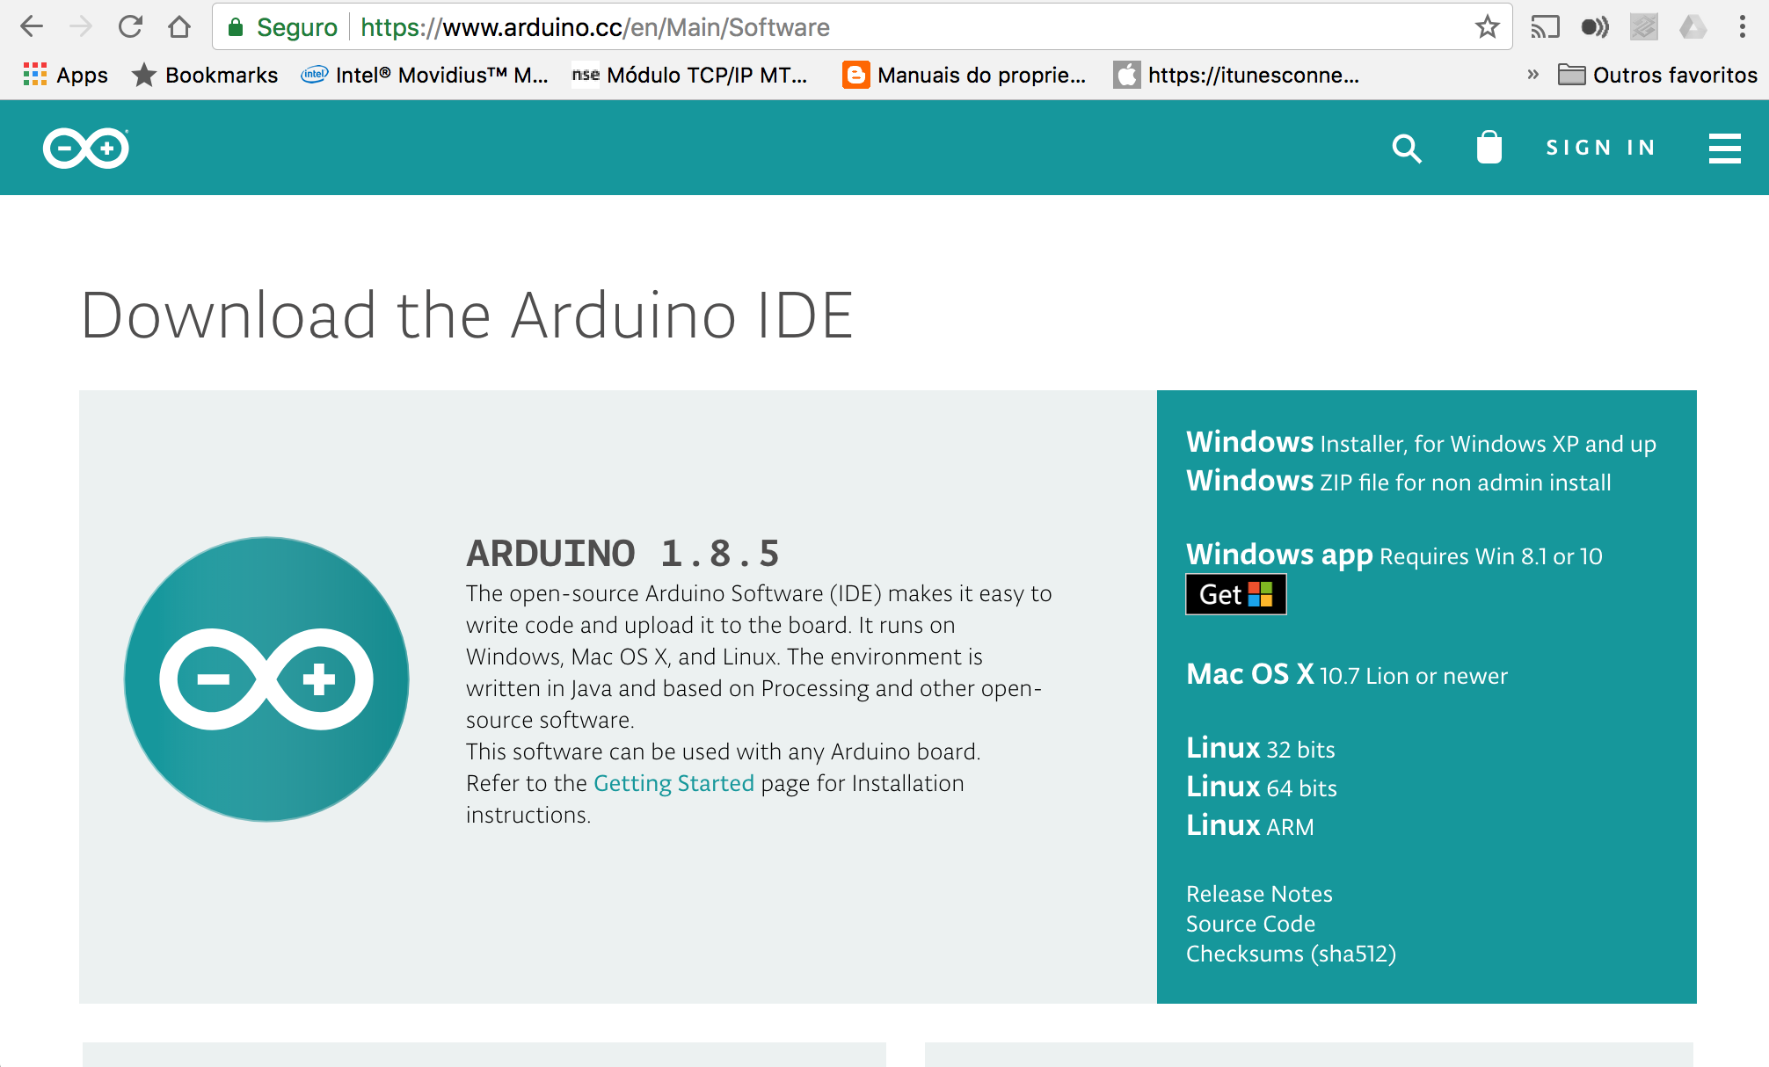
IDE Arduino

Slide 35
Programa em Arduino
O programa utilizando a estrutura básica do Arduino, que é composta por duas partes, ou dois blocos:
setup() – É nessa parte do programa que você configura as opções iniciais do seu programa: os valores iniciais de uma variável, se uma porta será utilizada como entrada ou saída, mensagens para o usuário, etc.
loop() – Essa parte do programa repete uma estrutura de comandos de forma contínua ou até que algum comando de “parar” seja enviado ao Arduino.

Slide 36
Programa em Arduino

Slide 37
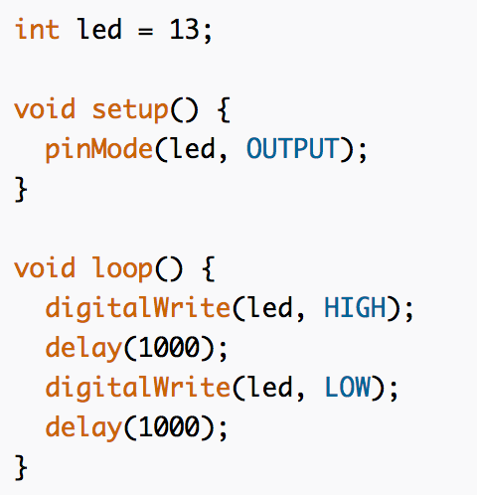
Algoritmo (Programa)
Um programa é composto de uma sequência de comandos, normalmente escritos em um arquivo de texto. Vamos usar como base os comandos do programa mais simples do Arduino, o Blink, que simplesmente acende e apaga um LED.
Veja o código fonte do Blink:

Slide 38
Comentários
Na linguagem C++, um comentário pode ser escrito de duas formas:
Comentário de linha: inicia-se com os caracteres //, tornando todo o resto da linha atual um comentário.
Comentário de bloco: inicia-se com os caracteres /* e termina com os caracteres */. Todo o texto entre o início e o término se torna um comentário, podendo ser composto de várias linhas.

Slide 39
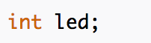
Variável
Uma variável é um recurso utilizado para armazenar dados em um programa de computador. Todo computador possui algum tipo de memória, e uma variável representa uma região da memória usada para armazenar uma determinada informação. Essa informação pode ser, por exemplo, um número, um caractere ou uma sequência de texto. Para podermos usar uma variável em um programa Arduino, nós precisamos fazer uma declaração de variável, como por exemplo:
Nesse caso estamos declarando uma variável do tipo int chamada led.

Slide 40
Âmbito do Variável
Âmbito Global: Dizemos que a variável a é global porque se pode acessa-la em qualquer parte do progama. Obtemos seu valor através das funções setup e loop.

Slide 41
Tipo de Dado
O tipo de dado de uma variável significa, como o próprio nome diz, o tipo de informação que se pode armazenar naquela variável. Em muitas linguagens de programação, como C++, é obrigatório definir o tipo de dado no momento da declaração da variável.

Slide 42
Tipo de Dado
No caso dos módulos Arduino que usam processador ATmega, os tipos mais comuns de dados que utilizamos são:
boolean: valor verdadeiro (true) ou falso (false)
char: um caractere
byte: um byte, ou sequência de 8 bits
int: número inteiro de 16 bits com sinal (-32768 a 32767)
unsigned int: número inteiro de 16 bits sem sinal (0 a 65535)
long: número inteiro de 16 bits com sinal (-2147483648 a 2147483647)
unsigned long: número inteiro de 16 bits sem sinal (0 a 4294967295)
float: número real de precisão simples (ponto flutuante)
double: número real de precisão dupla (ponto flutuante)
string: sequência de caracteres
void: tipo vazio (não tem tipo)

Slide 43
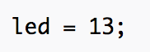
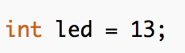
Atribuição
Atribuir um valor a uma variável significa armazenar o valor nela para usar posteriormente. O comando de atribuição em C++ é o =. Para atribuírmos o valor 13 à variável led que criamos acima, fazemos assim:
Quando se armazena um valor em uma variável logo na sua inicialização, chamamos isso de inicialização de variável. Assim, no nosso programa de exemplo temos:
O objetivo dessa linha de código é dizer que o pino 13 do Arduino será utilizado para acender o LED, e armazenar essa informação para usar depois ao longo do programa.
Os valores fixos usados no programa, como o valor 13 acima, são chamados de constantes, pois, diferentemente das variáveis, o seu valor não muda.

Slide 44
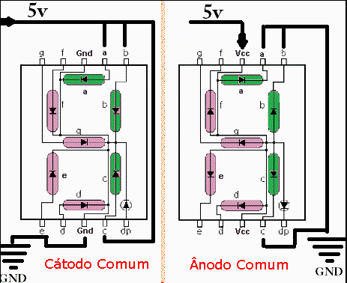
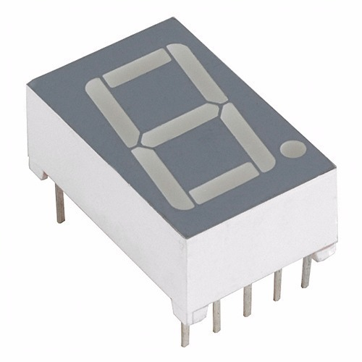
Display Sete Segmentos
Exercício 1: Acionar um display de sete segmentos

Slide 45
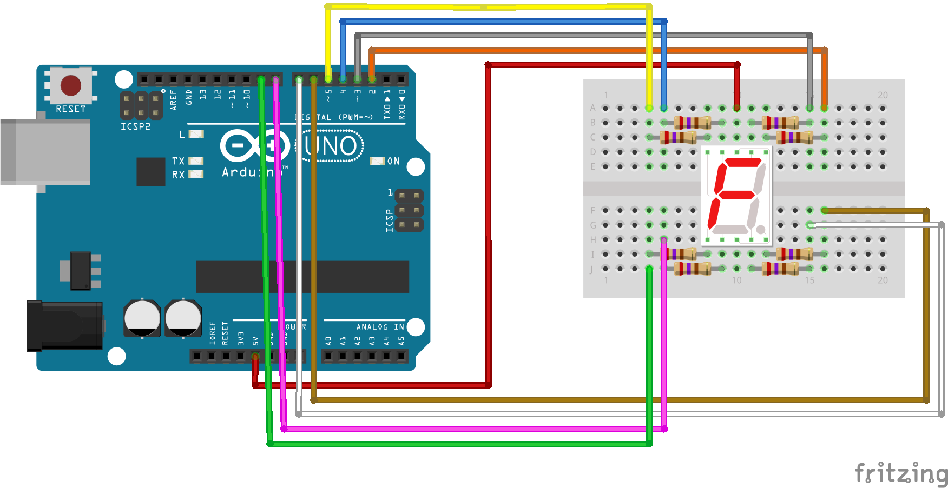
Display Sete Segmentos
Exercício 1: Acionar um display de sete segmentos

Slide 46
Display Sete Segmentos

Slide 47
Display Sete Segmentos

Slide 48
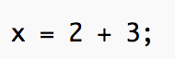
Operador
Um operador é um conjunto de um ou mais caracteres que serve para operar sobre uma ou mais variáveis ou constantes. Um exemplo muito simples de operador é o operador de adição, o +. Digamos que queremos somar dois números e atribuir a uma variável x. Para isso, fazemos o seguinte:
Após executar o comando acima, a variável x irá conter o valor 5.

Slide 49
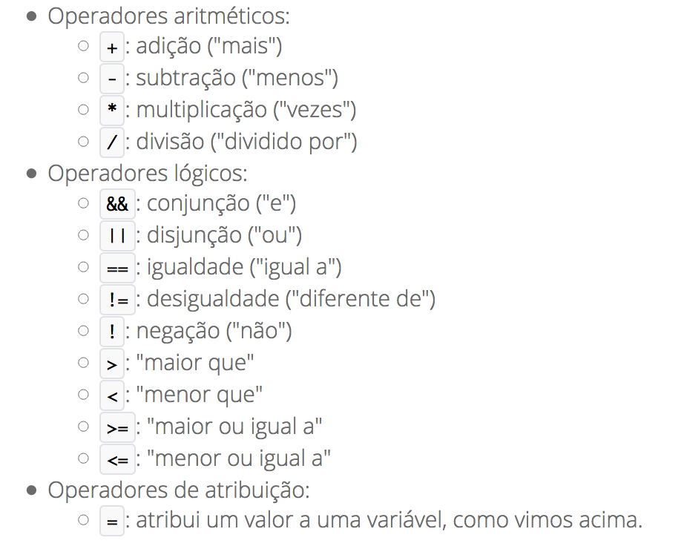
Operador
Cada linguagem de programação possui um conjunto de operadores diferente. Alguns dos operadores mais comuns na linguagem C++ são:

Slide 50
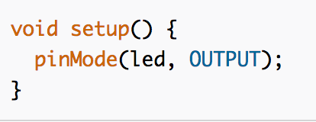
Função
Uma função é, em linhas gerais, uma sequência de comandos que pode ser reutilizada várias vezes ao longo de um programa. Para criar uma função e dizer o que ela faz, nós precisamos fazer uma declaração de função. Veja como uma função é declarada:
Estamos declarando uma função com o nome setup(). O que ela faz é executar os comandos de uma outra função pinMode(). A ação de executar os comandos de função previamente declarada é denominada chamada de função. Nós não precisamos declarar a função pinMode() porque ela já é declarada automaticamente no caso do Arduino.

Slide 51
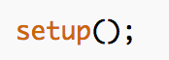
Chamada de Função
Chamar uma função significa executar os comandos que foram definidos na sua declaração. Uma vez declarada, uma função pode ser chamada várias vezes no mesmo programa para que seus comandos sejam executados novamente. Para chamarmos a nossa função setup(), por exemplo, nós usaríamos o seguinte comando:
No entanto, no caso do Arduino, nós não precisamos chamar a função setup(), porque ela é chamada automaticamente. Quando compilamos um programa no Arduino IDE, ele chama a função setup() uma vez e depois chama a função loop() repetidamente até que o Arduino seja desligado ou reiniciado.

Slide 52
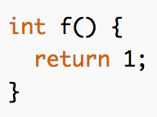
Valor de Retorno
A palavra chave que vem antes do nome da função na declaração define o tipo do valor de retorno da função. Toda vez que uma função é chamada, ela é executada e devolve ou retorna um determinado valor - esse é o valor de retorno, ou simplesmente retorno da função.
O valor de retorno precisa ter um tipo, que pode ser qualquer um dos tipos de dados citados anteriormente. No caso da nossa função setup(), o tipo de retorno é void, o que significa que a função não retorna nada.
Vamos criar uma função que retorna alguma coisa, por exemplo um número inteiro. Para retornar um valor, nós utilizamos o comando return:
Quando chamada, a função f() acima retorna sempre o valor 1. Você pode usar o valor de retorno de uma função para atribuí-lo a uma variável. x = f(); Após declarar a função f() e chamar o comando de atribuição acima, a variável x irá conter o valor 1.

Slide 53
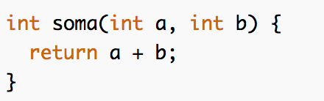
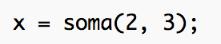
Parâmetros
Um outro recurso importante de uma função são os parâmetros. Eles servem para enviar algum dado para a função quando ela é chamada. Vamos criar por exemplo uma função que soma dois números:
Definimos uma função chamada soma(), que aceita dois números inteiros como parâmetros. Nós precisamos dar um nome para esses parâmetros, e nesse caso escolhemos a e b. Esses parâmetros funcionam como variável que você pode usar dentro da função. Sempre que chamarmos a função soma(), precisamos fornecer esses dois números. O comando return a + b; simplesmente retorna a função com a soma dos dois números. Vamos então somar 2 + 3 e atribuir o resultado para uma variável x:
Após a chamada acima, a variável x irá conter o valor 5.

Slide 54
Principais Funções
Entradas Analógicas
anologRead(Pino) - Lê entrada analógica 0-5V transformando em 10 bit’s (resolução 4,9mV)
Saídas/entradas Digitais e PWM
pinMode(porta,Tipo) :Define se a porta será uma entrada (TIPO=INPUT) ou uma saída (TIPO= OUTPUT).
digitalWriter (pino, VL): Coloca 0V (VL =LOW) ou 5V(VL = HIGH) na saída.
digitalRead(pino): Lê o sinal digital no pino citado.
analogWrite(pino, x): Saída PWM 500Hz ( 0 <= x <=255).
tone(pino,frequência,duração): Gera uma frequência no pino durante um determinado tempo.
tone(pino,frequência): Gera uma frequência no pino até que ocorra um comando de mudança de Freq.
noTone(pino): Cessa a geração do tom no pino.
pulseIn(pino,valor,espera) Mede a largura em microssegundo de um pulso no pino digital, “valor” é o tipo de pulso a ser medido (LOW ou HIGH), espera (opcional) faz com que a medida do pulso só comece após o tempo em microssegundos especificado.
attachInterrupt(pino,função,modo) : É uma interrupção, ou seja, caso a condição “modo” ocorra no pino especificado a função é executada imediatamente.
LOW Dispara a interrupção quando o pino está em 0
CHANGE Dispara sempre q o pino muda de estado (borda 0-> 1 ou viceversa)
RISING Somente borda de subida (0 para 1)
FALLING Somente borda de descida (1 para 0)

Slide 55
Principais Funções
Funções Matemáticas e de tempo
delay(t): O programa tem uma pausa de t milissegundos (1000 milissegundos = 1 segundo)
delayMicroseconds(t): O programa tem uma pausa de t microssegundos
millis(): Retorna o tempo, em milissegundos, desde que o programa começou a rodar
randomSeed(referência): Gera uma referência para o primeiro número aleatório (Função setup)
random(min,max): Gera um valor pseudo aleatório int entre min e max (a função acima é necessária)
abs(x): Retorna o módulo (valor absoluto) do número real passado como parâmetro
map(valor,min1,max1,min1,max2): Converte um valor inserido em uma faixa de valores para um proporcional em uma nova faixa de valores. Mudança de range.
sin(x): Retorna o seno de x(rad)

Slide 56
Principais Funções
Comunicação Serial
Serial.begin(TAXA) :Habilita a porta serial e fixa a taxa de transmissão (função setup)
Serial.end(): Desabilita a porta serial para permitir o uso dos pinos digitais
Serial.flush(): Libera caracteres que estão na linha serial, deixando-a vazia e pronta para entradas e saídas.
Serial.available(): Retorna o número de bytes disponíveis para leitura no buffer da porta serial.
Serial.read(): Lê o primeiro byte que está no buffer da porta serial
Serial.print(‘valor’,formato): Envia para a porta serial um caractere ASCII
Serial.println(‘valor’,formato):O mesmo que o anterior, porem pula uma linha

Slide 57
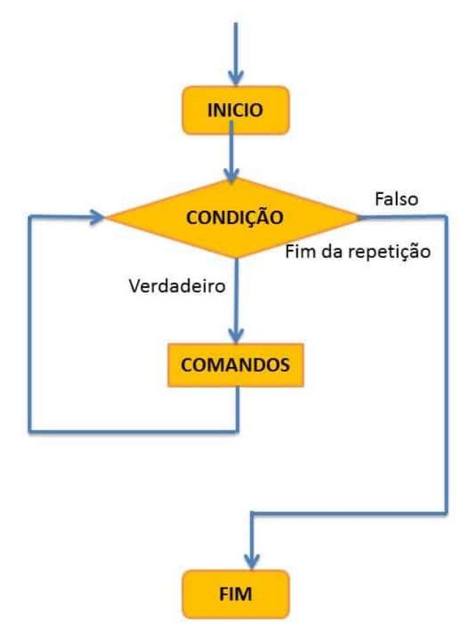
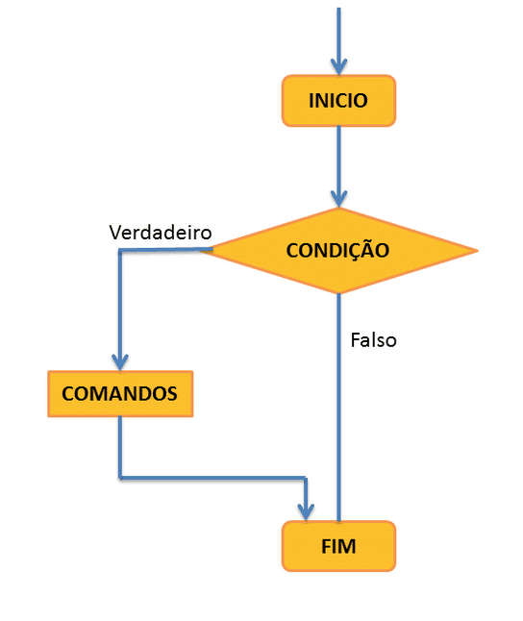
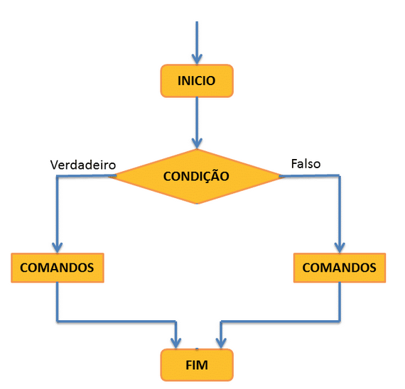

Estruturas de Controle
Estruturas de controle são blocos de instruções que alteram o fluxo de execução do código de um programa. Com elas é possível fazer coisas como executar comandos diferentes de acordo com uma condição ou repetir uma série de comandos várias vezes, por exemplo.

Slide 58
While
O while é uma estrutura que executa um conjunto de comandos repetidas vezes enquanto uma determinada condição for verdadeira. While em inglês quer dizer "enquanto”. Ele segue o seguinte formato:

Slide 59

While
while(condição) { ... } Vamos então fazer uma modificação no nosso programa para exemplificar melhor como o while funciona. O nosso objetivo agora é fazer o LED piscar três vezes, depois esperar cinco segundos, piscar mais três vezes e assim por diante. Nós vamos mudar o conteúdo da função loop() para o seguinte:

Slide 60

Ex 2: Comando While

Slide 61
While
Veja que após executar todos os comandos entre { e }, sempre teremos na variável i o número de vezes que o LED piscou desde o início da função loop(). Vamos percorrer a sequência de passos executada cada vez que a função loop() é chamada:
Atribuímos 0 à variável i: o LED ainda não piscou nenhuma vez.
Comparamos se i < 3: como 0 é menor do que 3, executamos os comandos entre { e }:
Executamos os comandos para acender e apagar o LED.
Somamos 1 à variável i, tornando-a 1: sabemos que o LED piscou uma vez.
Voltamos ao início do while e comparamos se i < 3: como 1 é menor do que 3, executamos os comandos entre { e } novamente:
Executamos os comandos para acender e apagar o LED.
Somamos 1 à variável i, tornando-a 2: sabemos que o LED piscou duas vezes.

Slide 62
While
Voltamos ao início do while e comparamos se i < 3: como 2 é menor do que 3, executamos os comandos entre { e } novamente:
Executamos os comandos para acender e apagar o LED.
Somamos 1 à variável i, tornando-a 3: sabemos que o LED piscou três vezes.
Voltamos ao início do while e comparamos se i < 3: como 3 não é menor do que 3, não executamos mais os comandos entre { e } e prosseguimos à próxima instrução.
Esperamos cinco segundos por meio da chamada delay(5000).
Após esses passos, chegamos ao final da função loop(), e como já sabemos, ela é chamada novamente pelo sistema do Arduino. Isso reinicia o ciclo, executando os passos acima indefinidamente.

Slide 63
Ex 3 :Estrutura While
Montar um sketch que faça:
Um led , colocado na porta 10, pisque 0,1s por 3 vezes, apague por 1,5 seg indefinidamente.
Os tempos, números de piscadas e portas de saída sejam variáveis.
Mude as variáveis e rode novamente o sketch.

